Slide 1
КОСМОНАВТИКА-
НЕМНОГО ИСТОРИИ
ПОПОВА АЛЕВТИНА ПЕТРОВНА,
Кандидат педагогических наук,
МАОУ ЛИЦЕЙ № 82,
г.
Челябинск, Челябинская область
2019г.

Slide 2
В презентации представлена разработка обзорно-игрового занятия для учащихся 6–9-х классов с целью формирования первичных представлений о результатах космических исследований.
Представленный дидактический материал может быть использован на уроках физики, астрономии и на занятиях по программе дополнительного образования.
Презентацию можно использовать для подготовки к олимпиадам по астрономии.

Slide 3
МЕЧТА ЧЕЛОВЕЧЕСТВА
Летать человек мечтал давно.
В1687 г. Исаак Ньютон предположил, что если из пушки, стоящей на горе, выстрелить свинцовым ядром, то, прежде чем упасть на землю, оно пролетит несколько миль по кривой.
Если выстрелить им с двойной силой, то оно отлетит еще дальше.
Увеличивая скорость, можно увеличить и дальность полета и заставить его окружить всю Землю и даже уйти в поднебесные пространства.
В своих мечтах люди давно оторвались от земли и парили в небе, как птицы.

Slide 4
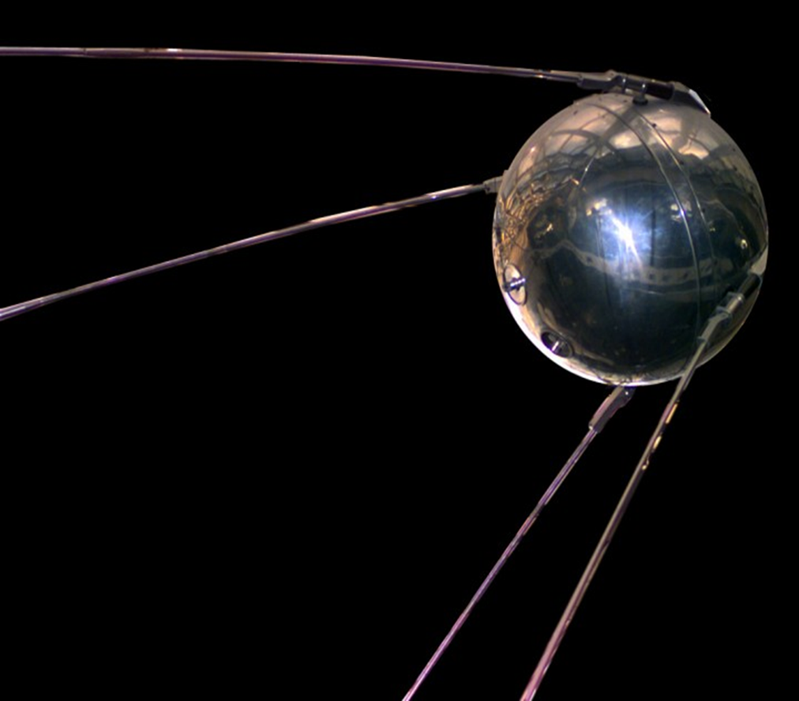
И МЕЧТА СБЫЛАСЬ!
В СССР 4 октября 1957 года был запущен на орбиту Спутник-1 — первый искусственный спутник Земли.
Кодовое обозначение спутника — ПС-1 (Простейший Спутник-1).

Slide 5
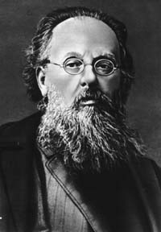
Один из основоположников космонавтики - Циолковский
Константин Эдуардович.
«Планета есть колыбель разума, но нельзя
вечно жить в колыбели.»

Slide 6
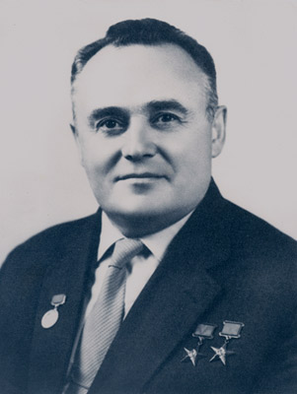
В 1930-1931 гг. С.П.Королев знакомится с идеями К.Э.Циолковского и мечта о космических полетах захватила его.
Под руководством Главного Конструктора
на околоземную орбиту выведен первый искусственный спутник Земли,
орбитальные станции,
Открыта космическая эра для Луны,
полет человека в космос.

Slide 7
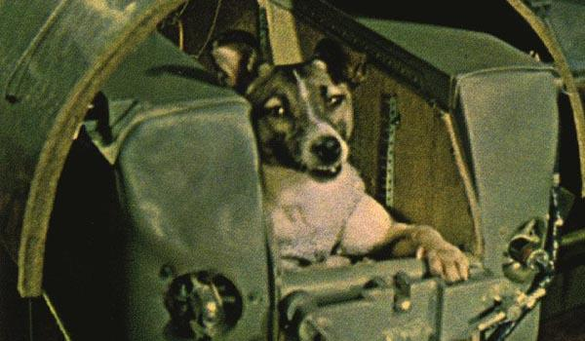
Лайка – первая жизнь в космосе.
3 ноября 1957 года на околоземную орбиту вышел «Спутник-2».
Вместе с ним за границами земной атмосферы оказалось и первое теплокровное- это…?

Slide 8
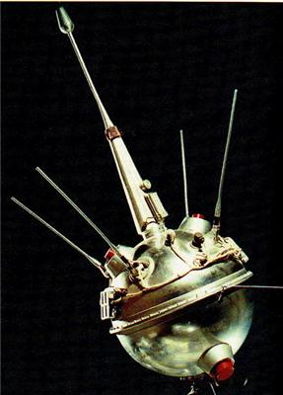
Первый полёт на другое небесное тело?
12 -14 сентября 1959 год
Впервые осуществлён полёт на другое небесное тело.
Станция «Луна-2» доставила на поверхность Луны памятный вымпел с гербом Советского Союза.

Slide 9
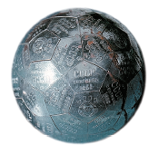
"ЛУНА-2" НА ЛУНЕ:
Советский лунный вымпел, доставленный в Море Дождей станцией "Луна-2".
Сентябрь 1959г.

Slide 10
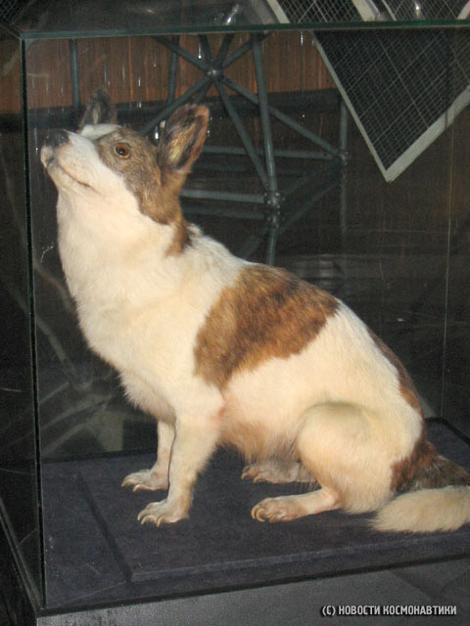
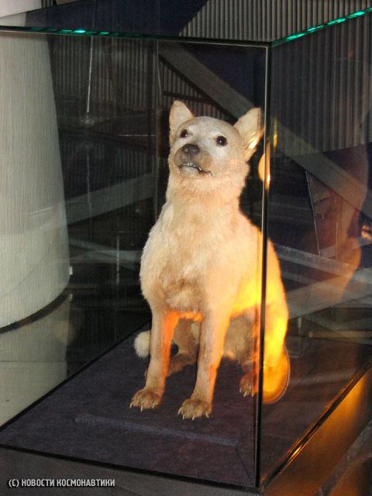
19 августа 1960 года.
Белка и Стрелка,
вместе с ними –
40 мышей,
2 крысы,
различные мухи, растения и микроорганизмы
17 раз облетели
вокруг Земли и приземлились.
Стрелка
Белка

Slide 11
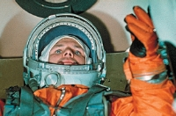
ПОЕХАЛИ! – когда это произошло?
1961 год.

Slide 12
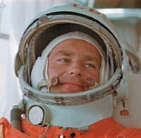
ВТОРОЙ НА ВТОРОМ.
Старт КК «Восток-2» состоялся 6 августа 1961 г.
Космонавт должен был ориентирован КК в космическом пространстве,
Снимать на плёнку Землю и звёзды,
Поддерживать радиосвязь.
Герман Степанович Титов

Slide 13
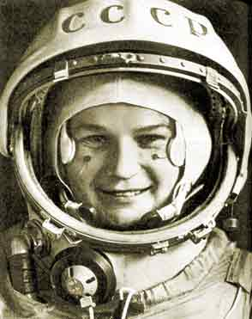
Первая женщина-космонавт.
Опять земля топорщит уши,
Вертя громадами антенн,
Опять Москву планета слушает:
″Всем! Всем! Всем!″. (Валерий Горшенин).
1963 год.
Валентина Терешкова

Slide 14
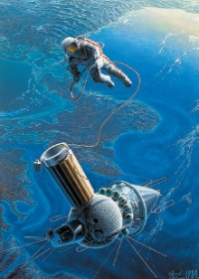
ВЫХОД В ОТКРЫТЫЙ КОСМОС
1965 год
Космонавт
Алексей Леонов

Slide 15
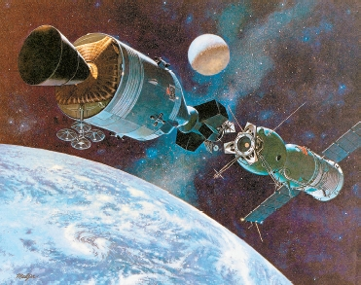
Историческое рандеву в космосе двух космических держав: стыковка КК кораблей «Аполлон» и «Союз»: программа ЭПАС
1975 год

Slide 16
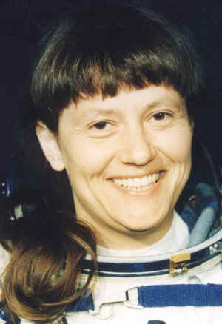
Первая женщина в открытом космосе.
Светлана Евгеньевна Савицкая
Вторая женщина-космонавт в мире,
дважды Герой Советского Союза, заслуженный мастер спорта СССР
в качестве бортинженера
совершила полет на «Союзе-Т12» и
орбитальной станции «Салют-7»
1984 год.

Slide 17
ЧАСТЬ II
ВОПРОСЫ - ОТВЕТЫ

Slide 18
Событие 4 октября 1957 года имело громадное значение. Какое ?
Открыта космическая эра в истории человечества
запуском первого в мире спутника
4 октября
1957 года.

Slide 19
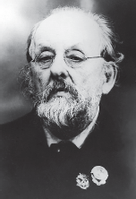
Кто автор этих слов:
"Человечество не останется
вечно на Земле, но в погоне за светом и пространством,
сначала робко проникнет
за пределы атмосферы, а затем завоюет себе всё околосолнечное пространство".
К. Э. ЦИОЛКОВСКИЙ

Slide 20
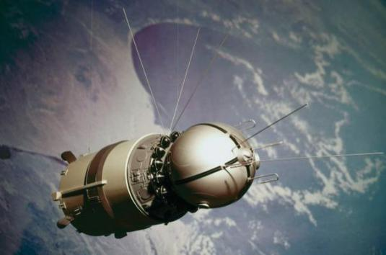
Космический корабль , на котором совершил полет первый космонавт - ЭТО…?
«ВОСТОК-1»

Slide 21
ВАШ ОТВЕТ:
1. Как долго длился полёт первого космонавта планеты?
2. Кого можно считать первым космическим фоторепортёром?
3. Самый известный космический корабль нашей страны.
4. На каком космическом корабле полетел второй космонавт?
Ответы:
108 минут,
Германа Титова,
Союз,
Восток-2.

Slide 22
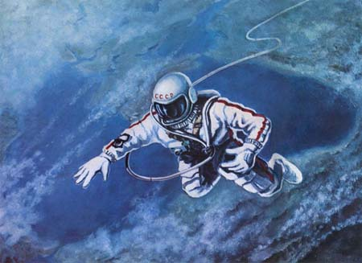
Первый пловец открытого космоса: когда это произошло?
Космонавт Алексей
Леонов,
в 1965 году.

Slide 23
КАКИЕ СОБЫТИЯ В КОСМОНАВТИКЕ ПРОИЗОШЛИ В СЛЕДУЮЩИЕ ГОДЫ?:
1. 1957 год;
2. 1959 год;
3. 1961 год ;
4. 1963 год;
5. 1965 год;
6. 1975 год;
7. 1984 год.
8. КТО ИЗ ЖИВОТНЫХ БЫЛ САМЫМ ПЕРВЫМ «КОСМОНАВТОМ»?
Запуск первого спутника.
Полет «Луна-2» к Луне.
Полет Гагарина.
Полет В. Терешковой.
Выход А.Леонова в открытый космос.
Программа ЭПАС.
Выход С. Савицкой в открытый космос
Собака Лайка.

Slide 24
ЧАСТЬ III
ЗАДАЧИ

Slide 25
ЗАДАЧА № 1.
С эстакады космодрома в полдень улетела ракета № 1 с определённой скоростью,
а в полночь того же дня с той же эстакады в том же направлении отправилась вторая ракета со значительно большей скоростью.
Догонит ли вторая ракета первую?
Ответ обосновать.

Slide 26
ПОЯСНЕНИЕ:
Скорость ракеты, улетающей в полночь, складывается со скоростью движения Земли, скорость ракеты № 1 тормозится этим движением: первая ракета улетела в направлении, обратном орбитальному движению Земли, и обладала меньшей скоростью по отношению к Солнцу, чем Земля.
Вторая же ракета улетела в направлении движения Земли, поэтому обладала большей скоростью, чем Земля.
ВЫВОД: ракеты направились по разным траекториям: первая летит приближаясь к Солнцу, в то время как вторая ракета удаляется.

Slide 27
2. Влияет ли время года на величину космических скоростей?
Движение Земли вокруг Солнца происходит по эллипсу неравномерно.
В начале января Земля проходит через перигелий, её движение наиболее быстрое, а в начале июля (Земля проходит через афелий) – её движение самое медленное.
Поэтому конец осени и первые недели зимы – лучший период времени для отлёта в просторы Вселенной с любой точки земного шара, но весна и лето не благоприятствуют такому полёту.
Самая большая скорость старта требуется в начале июля.
ВЫВОД: время года влияет на величину третьей космической скорости!

Slide 28
Интернет-ресурсы
roscosmos.ru
http://im9.kommersant.ru/Issues.photo/CORP/2015/09/10/KMO_141501_00717_1_t222_123017.jpg
https://doggiedog.ru/vsyo-pro-sobak/lajka-sobaka-kosmonavt.html
https://v-kosmose.com/wp-content/uploads/2016/04/2-1.jpg
https://ds04.infourok.ru/uploads/ex/0f00/0004b667-2b33fbda/1/hello_html_m59548ebe.png
https://elhow.ru/images/articles/20/200/20091/inner.jpg
https://www.stihi.ru/pics/2011/03/19/2568.jpg
https://vsevybory.ru/wp-content/uploads/2016/09/savitskaya-min.jpg
slavkrug.org›voprosy-dlya-viktoriny…o-kosmose-ko…

